Slide 1
Rank
郭子琪 2022.09.23

Slide 2
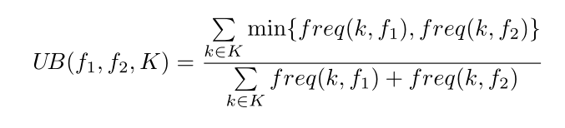

FMSA-fingerprint
K 为:
type (int,float )
opcode（+ - * / ）
时间复杂度O（n²）
两两比较所有的函数，针对每一个函数，有一个函数相似性排名（rank），合理设置阈值进行merge尝试

Slide 3
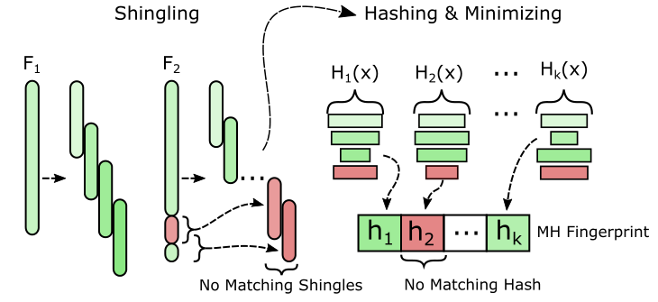

F3M-fingerprint
Minhash技术与LSH
F3M认为该参数能极大程度反应函数相似性（Jaccard index），且可以使用MinHash估计该系数
中心思想是将文本拆分为一组 shingles，它们是固定长度的重叠子序列，然后每次使用不同的哈希函数对每个 shingle 进行多次哈希处理。对于每个哈希函数，我们保存生成的最小值。给定一组 k 个哈希函数，这给了我们一个大小为 k 的指纹。
非文本操作：忽略操作数，只关注操作码和类型--根据指令的类型将指令转换为32位向量
hash函数（FNV-1a 变体）

Slide 4
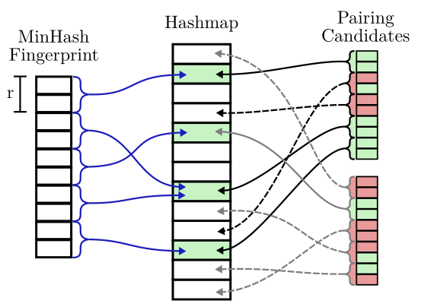
LSH技术
再做一次hash，fingerprint相似的可能会被映射到同一位置
最终查找key对应的value，快速找到有相似机会的fingerprint

